Slide 1

AXIS CONSULTORIA & ESTRATÉGIA
Consultoria Contábil • Planejamento Tributário • Controladoria Estratégica
APRESENTAÇÃO INSTITUCIONAL
Transformando números em resultados.

Slide 2
QUEM SOMOS
A AXIS Consultoria & Estratégia oferece soluções contábeis e estratégicas completas, que ajudam empresas a reduzir riscos, otimizar tributos e apoiar decisões estratégicas para um crescimento sustentável.
35+
3
5
2
anos de experiência executiva combinada
grupos empresariais atendidos atualmente
frentes de atuação contábil e estratégica
diretores especialistas em controladoria
Unimos décadas de vivência em controladoria industrial e agroindustrial a uma abordagem moderna de gestão, dados e governança — para transformar contabilidade em decisão de negócio.

Slide 3
MISSÃO, VISÃO E OBJETIVO
MISSÃO
1
Oferecer soluções contábeis e estratégicas que reduzam riscos, otimizem a carga tributária e transformem informação financeira em decisões de negócio para nossos clientes.
VISÃO
2
Ser referência em inteligência contábil e estratégica para empresas de médio e grande porte, reconhecida pela solidez técnica e pela proximidade com o cliente.
OBJETIVO
3
Ampliar nossa carteira de clientes nos setores industrial, agroindustrial e de serviços, consolidando parcerias de longo prazo baseadas em governança, transparência e resultados mensuráveis.

Slide 4
ESCOPO DE SERVIÇOS
Contabilidade Fiscal
Contabilidade Societária
Contabilidade Patrimonial
Escrituração completa, apuração de impostos e obrigações acessórias (SPED, DCTF, EFD).
Demonstrações financeiras, balanços e relatórios gerenciais para sócios e investidores.
Gestão de ativos e passivos, inventário, depreciação e auditoria de estoques.
Planejamento Tributário
Controladoria Estratégica
Todas as frentes integradas em uma única estrutura de gestão contábil e estratégica.
Análise de regimes fiscais, estratégias legais de economia tributária e recuperação de créditos tributários e previdenciários.
Elaboração de planejamento estratégico, indicadores financeiros, plano orçamentário, reestruturação empresarial e financeira, além de estratégias de captação de recursos.

Slide 5
DIFERENCIAIS
1
Equipe técnica especializada e atualizada com a legislação vigente e local.
2
Atendimento personalizado e acompanhamento contínuo.
3
Relatórios estratégicos que transformam contabilidade em decisão de negócios.
4
Compromisso com resultados tangíveis e mitigação de riscos.

Slide 6

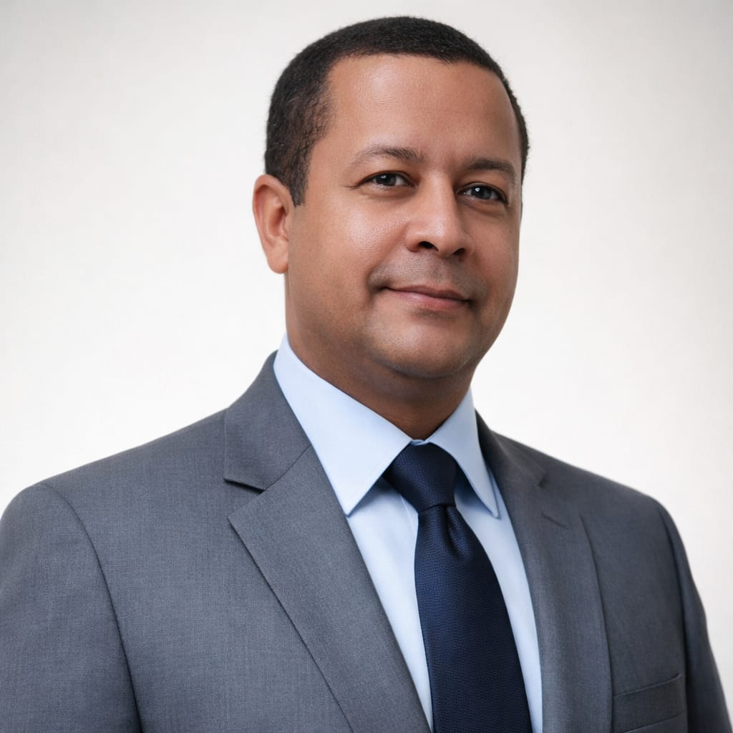
NOSSA LIDERANÇA
A AXIS Consultoria & Estratégia é conduzida por dois diretores executivos com décadas de vivência em controladoria, finanças corporativas e consultoria de gestão — combinando profundidade técnica e visão estratégica de negócios.
Davi Vaz Cerqueira
Marco Antônio Braga de Carvalho
Diretor Executivo
Diretor Executivo
Líder da área de Consultoria
Líder da área de Assessoria
Head Financeiro & Controller Executivo
Controller | Gestor Administrativo-Financeiro | Consultor de Gestão
+10 anos de experiência
+35 anos de experiência
Ver perfis completos nos próximos slides →

Slide 7
PERFIL EXECUTIVO
Executivo financeiro com mais de 10 anos de experiência em gestão corporativa, controladoria e finanças estratégicas. Atua como gestor financeiro, contábil e de controladoria em empresas de médio e grande porte, com sólida expertise em FP&A, planejamento tributário, contabilidade fiscal, governança corporativa e liderança de equipes multidisciplinares.
Davi Vaz
Cerqueira
TRAJETÓRIA E RESULTADOS
Liderança estratégica das áreas financeira e de controladoria, com relatórios e indicadores que sustentam decisões de investimento.
Diretor Executivo
Planejamento tributário e financeiro que resultou em mais de R$ 5 milhões em mitigação de erros de controles internos.
Líder da área de Consultoria
Head Financeiro & Controller Executivo
Estruturação de processos de governança corporativa e políticas internas, fortalecendo compliance e controles operacionais.
Salvador – BA, Brasil
+55 (71) 98257-0929
davi.com55@gmail.com
LinkedIn: davi-cerqueira-000850b9
Condução de captações de crédito e reavaliações societárias que somaram mais de R$ 120 milhões em ajustes patrimoniais.
Planejamento tributário especializado em reestruturação de negócios e redução de passivos junto à Receita Federal e à PGFN.
FORMAÇÃO ACADÊMICA
COMPETÊNCIAS TÉCNICAS
Mestrado em Contabilidade (em andamento) – UFBA
MBA em Gestão Financeira, Controladoria e Auditoria – FAME
Graduação em Ciências Contábeis – UCSAL
FP&A e Budget
Planejamento Tributário
Controladoria
Governança Corporativa
Lucro Real / SPED
Auditoria Interna
Power BI
Excel Avançado
+10 anos de experiência

Slide 8
PERFIL EXECUTIVO
Executivo com mais de 35 anos de experiência em Controladoria, Gestão Administrativa-Financeira e Consultoria Estratégica, em empresas de médio e grande porte nos segmentos de distribuição de alimentos, transporte de cargas, indústria química/metalúrgica e instituição financeira — com destaque em controladoria na Proquigel e como contador na Ferbasa. Especialista em reestruturação organizacional e desenvolvimento de equipes de alta performance.
Marco Antônio
Braga de Carvalho
TRAJETÓRIA E RESULTADOS
Diretor Executivo
Avaliação de cenários complexos e definição de diretrizes para crescimento e eficiência organizacional.
Líder da área de Assessoria
Controller | Gestor Administrativo-Financeiro
Consultor de Gestão
Identificação de oportunidades de melhoria e otimização de processos, com análises de fluxo de caixa que garantem sustentabilidade financeira.
Contabilidade gerencial orientada a resultados, assegurando números confiáveis e ganhos de eficiência ao negócio.
Salvador – BA, Brasil
Implantação de planejamento orçamentário, promovendo integração e previsibilidade financeira.
FORMAÇÃO ACADÊMICA
Implantação de sistemas de gestão, com experiência em Datasul, Domínio, Fortes, entre outros.
Pós-Graduação em Contabilidade Gerencial e Controladoria – UFBA
Pós-Graduação em Gestão de Pessoas – Realiza
Graduação em Ciências Contábeis – UFBA
COMPETÊNCIAS TÉCNICAS
Controladoria
FP&A e Orçamento
Planejamento Tributário
Auditoria Interna
Governança Corp.
Reestruturação Org.
Implantação de ERP
Custos Industriais
+35 anos de experiência

Slide 9
VAMOS CONVERSAR?
Transformando números em resultados.
Davi Vaz Cerqueira — Responsável Técnico
(71) 98257-0929
axisconsultoriaee@gmail.com
www.axisconsultoriaee.com.br

